Slide 1
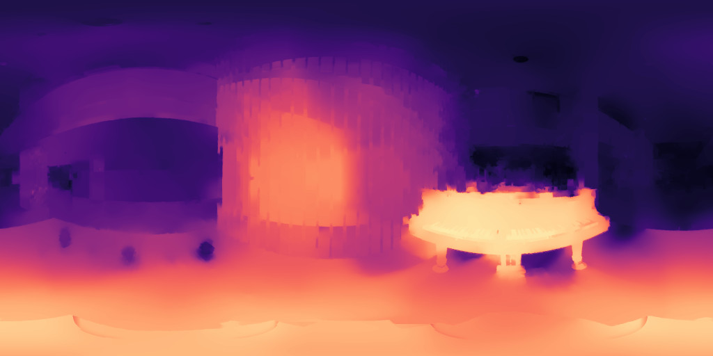
RGB魚眼カメラで 360度パノラマ深さ画像作成
髙岸司
電22-94
2025/6/26 中間発表

Slide 2
目次
背景と目的
ハードウェア構成
深度測定
フィルタリング
スティッチング
これからやること

Slide 3
背景と目的
目的
リアルタイムで360°距離マップの生成システムの構築
背景
魚眼レンズに従来手法を使えない
従来の方法はピンホールモデルのカメラを 前提としているので光学特性上適用できない
リアルタイム性能を達成していない
魚眼レンズを用いた全方位カメラ構成では、その光学的特性により性能と精度の間にトレードオフが生じる
鶏と卵の問題
複数の魚眼画像を正確な360°パノラマ画像として統合するためには、密な360°の距離マップが必要
ノイズが少なく鮮明な360°の密な距離マップを得るためにはガイドとなる360°パノラマ画像が必要

Slide 4
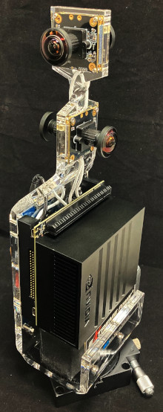
4つの魚眼カメラを四方に配置する
ハードウェア構成
Sony IMX477センサーを搭載
220°の視野角 (FoV) を持つ
入力される魚眼画像は 1216 × 1216ピクセルの解像度
2台のカメラで視野全体を カバーできる限り一般化可能
JetsonAGXXavier

Slide 5
球面のまま処理したらいい
従来の方法の問題点と解決
従来のピンホールモデルで距離を取るには
二つのカメラの視差（ズレ）から距離を測る ←点の対応情報から分析する
魚眼カメラは光学特性上歪みを生じる
歪みを補正して平面画像と同じように 処理しようとする→正確性×処理速度×

Slide 6
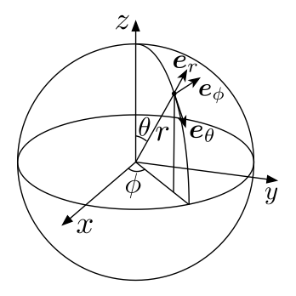
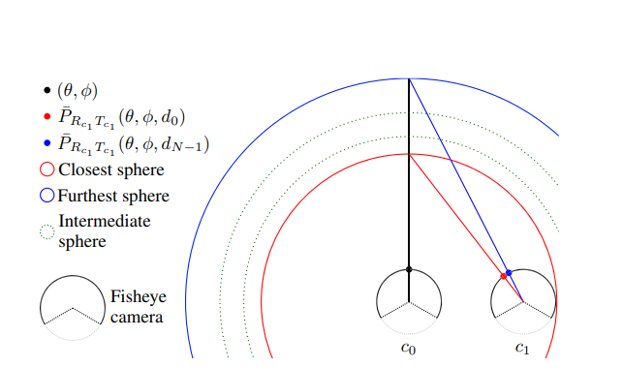

画像を平面ではなく球面で捉える
魚眼レンズの表し方
球面に画像(ピクセル)が投影されている
ピクセルの座標は中心からの方向ベクトルだけでいいので(𝜃,𝜑)で表される
$平面の$図で表す

Slide 7

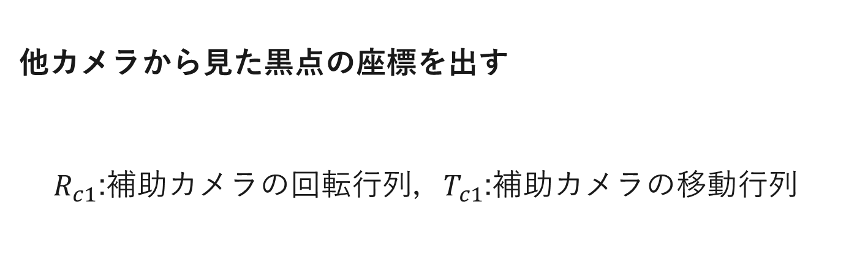

他カメラから見た点(赤点)を再生成する
・
$$p(θ,φ,d)$$
基準カメラ(原点)
・
補助カメラ（基準カメラに対して位置と向いている方向が違う）
他カメラから見た黒点の座標を出す
$R_{c1}$:補助カメラの回転行列，$T_{c1}$:補助カメラの移動行列

Slide 8
候補の中から最もそれらしい深さを選ぶ
どうやって深さを取るのか
あるカメラにおける特定の方向の点の深さ
深さの候補をいくつか作る
各深さに対して再投影の 座標を計算
実際の色と比較して マッチングコストを計算
問題1：補助カメラの選び方
問題2：マッチングコストはノイズがいっぱい

Slide 9
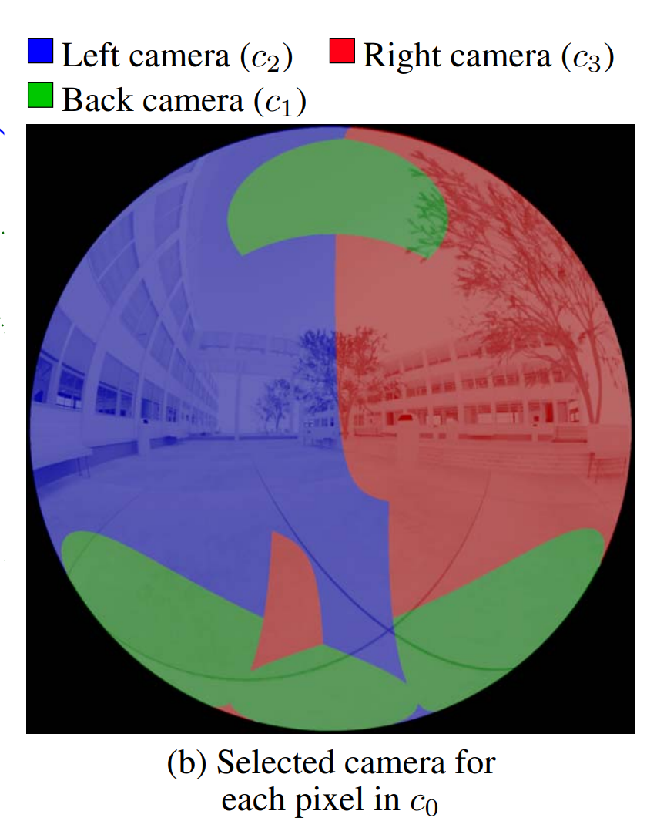
視差の大きいカメラを選ぶ
最適なカメラ選び
最小の深さと最大の深さで見える方向が大きく違う方が 違いが生まれやすく正確な深さが取れる
基準カメラ

Slide 10
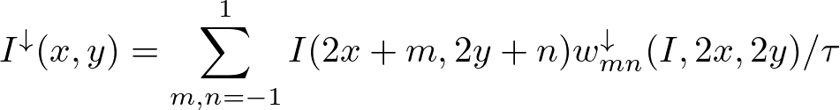
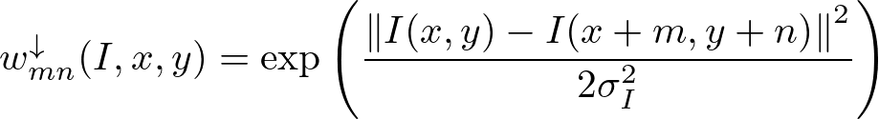
エッジを強調しながら解像度を下げる
ダウンサンプリング（解像度を下げる）
周囲の画素値に重みを付けて遠い色と混ざらせない
重みについて
この式では色が遠いものの重みが重くなる ➞色の違いが均されてエッジが強調されない
この式間違っているのではないかと思います
重み

Slide 11

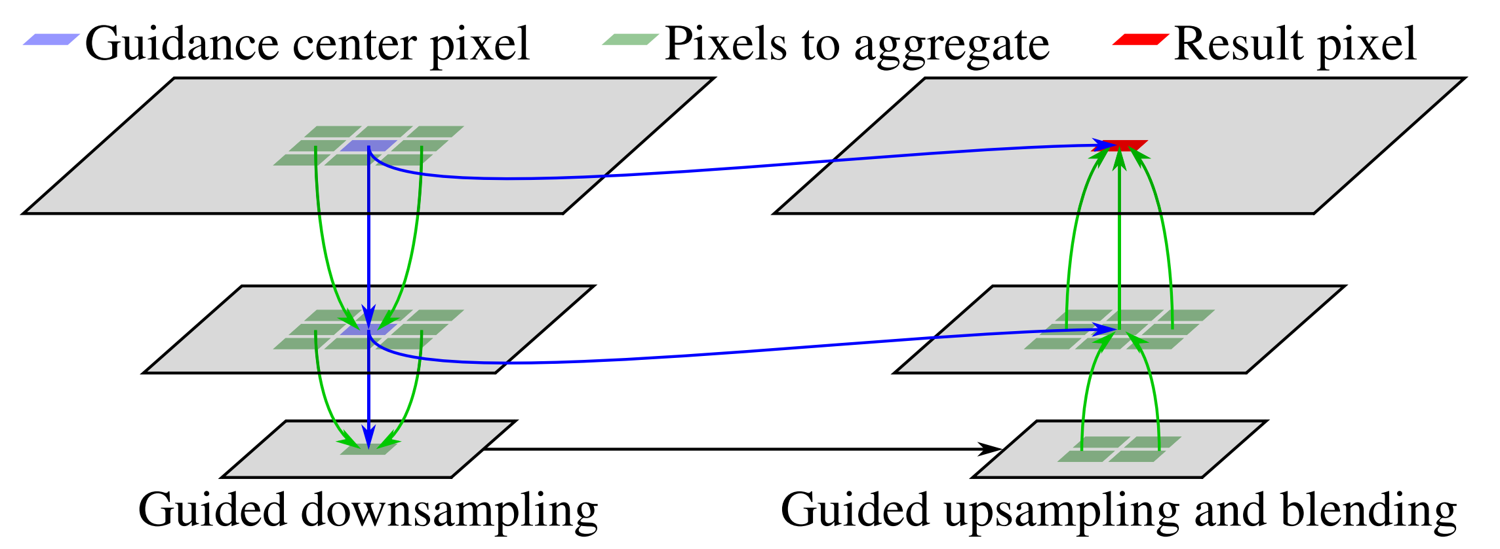
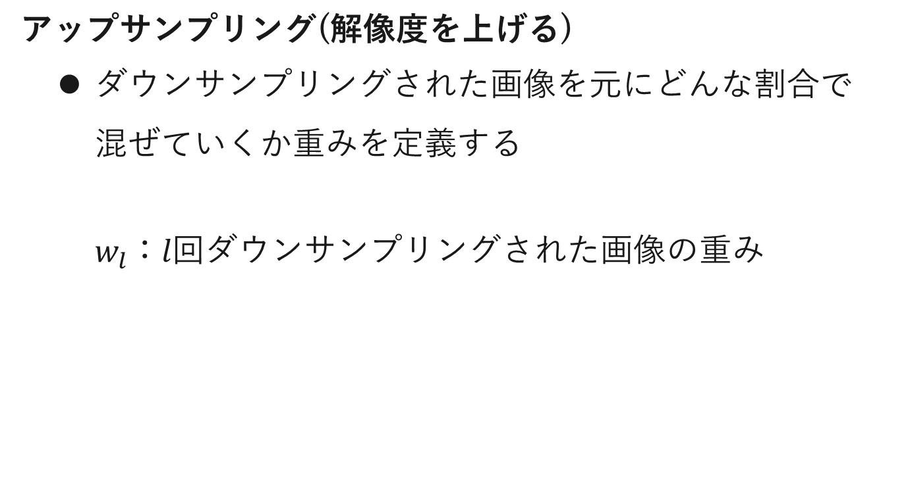
低解像度の(エッジの強い)画像を混ぜなおすと 解像度を変えずにエッジを保持しながら滑らかになる
もう一度元の解像度に
アップサンプリング(解像度を上げる)
ダウンサンプリングされた画像を元にどんな割合で 混ぜていくか重みを定義する
$w_{l}：l回$ダウンサンプリングされた画像の重み
←低解像度な画像が優先される

Slide 12
O(n)で非常に軽量
このフィルタリング方法は軽いのか
ダウンサンプリング
各ピクセルに対して1回見て計算 ➞O(n)
アップサンプリング
各ピクセルに対して1回補完 ➞ O(n)
スケール数に関して
スケール数とはダウンサンプリングする回数
スケール数は固定であるので定数倍である

Slide 13
仮想的な中心を決めて再生成
4つのカメラ画像をつなぎ合わせよう
4つのカメラから取った3次元情報から 仮想的な中心を原点として座標変換する
画像同士を強引につなぎ合わせると 歪みが残る上に処理が重くなる
同じ方向に複数個の点がある場合 中心に近い方を採用する
中心

Slide 14
カメラが届くまでの下準備を済ませる
これから取り組む内容
今すぐできること
カメラ環境の構築
カメラフレームの作成
カメラが届いてからすること
カメラの試運転
Gitのプログラムの試運転
プログラムが動いてからすること
リアルタイム化
SLAMとのつなぎ合わせ

